Slide 1

LES VISIOS DU CDG18 Session – septembre 2025
Centre de Gestion de la Fonction Publique Territoriale du CHER
Vos intervenants pour cette session
Aurore VEDRENNE- Directrice Adjointe des Services
Héloïse RENAUD - archiviste
Relyens
1

Slide 2
SOMMAIRE
Centre de Gestion de la Fonction Publique Territoriale du CHER
Présentation du contrat de groupe Santé par RELYENS
2. Le congé parental
3. La mission archivage
4. L’actu-minute

Slide 3
Centre de Gestion de la Fonction Publique Territoriale du CHER
Présentation du contrat de groupe Santé

Slide 4
Centre de Gestion de la Fonction Publique Territoriale du CHER
Le congé parental

Slide 5
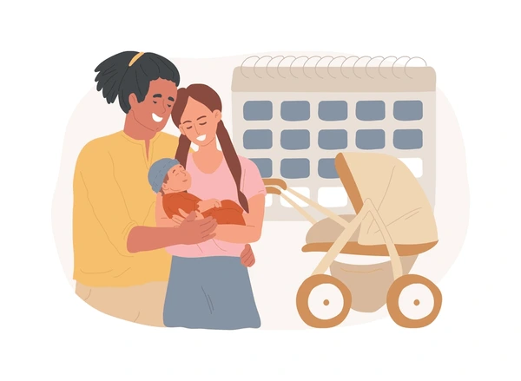
Définition
Centre de Gestion de la Fonction Publique Territoriale du CHER
Article L.511-1 du CGFP : le congé parental est l’une des 4 positions administratives du fonctionnaire (avec l’activité, la disponibilité et le détachement)
Article L.515-1 du CGFP : « Le congé parental est la position du fonctionnaire placé hors de son administration d'origine pour élever son enfant. »

Slide 6
Conditions
Centre de Gestion de la Fonction Publique Territoriale du CHER
Agents éligibles :
Fonctionnaires titulaires à temps complet ou temps non complet
Fonctionnaires stagiaires : congés sans traitement selon les mêmes modalités
Agent contractuel ayant au moins un an d’ancienneté
Cas d’ouverture :
- Après la naissance ou l’adoption d’un enfant de moins de 16 ans

Slide 7
Modalités
Centre de Gestion de la Fonction Publique Territoriale du CHER
Demande initiale à faire 2 mois avant le début du congé
Demande de renouvellement à faire un mois avant
Accordé par période de 2 à 6 mois renouvelable et pris de manière continue
Peut débuter à tout moment au cours de la période y ouvrant droit (ne suit pas obligatoirement le congé maternité)

Slide 8
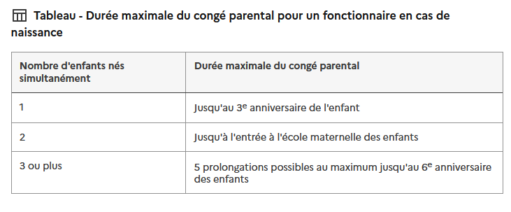
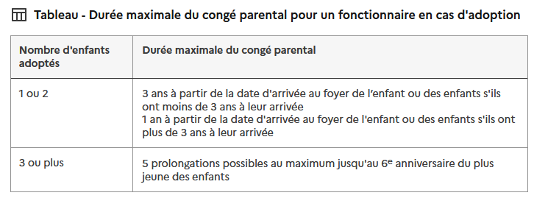


Durée
Centre de Gestion de la Fonction Publique Territoriale du CHER

Slide 9
Droits statutaires
Centre de Gestion de la Fonction Publique Territoriale du CHER
Rémunération : aucune
Cumul d’activités : impossible : l’agent doit se consacrer à l’éducation de son enfant
Avancement : conservation des droits à l’avancement dans la limite de 5 ans
Droits à retraite :
Congé parental accordé avant le 01/01/2004 : service non effectif donc non pris en compte au titre de la retraite
Congé parental accordé depuis le 01/01/2004 : service effectif donc pris en compte en durée d’assurance cotisée dans des conditions variables selon les situations
Réintégration :
réintégration automatique, au besoin en surnombre dans la collectivité d’origine
Réintégration dans son ancien emploi ou dans un emploi plus proche du dernier lieu de travail ou du domicile lorsque celui-ci a changé pour assurer l’unité de la famille
4 semaines avant la réintégration : entretien entre l’agent le responsable RH pour examiner les modalités de la reprise

Slide 10
Centre de Gestion de la Fonction Publique Territoriale du CHER
La mission Aide à l’archivage

Slide 11
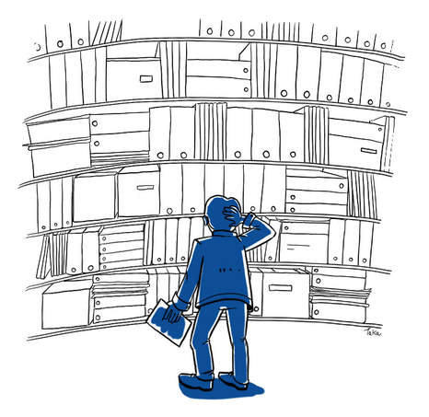
Centre de Gestion de la Fonction Publique Territoriale du CHER
Pôle Emploi public / Concours et appui aux collectivités
Héloïse RENAUD
Archiviste itinérante
prise de poste depuis le 1 juin 2025
et
Julie HEURTAULT
Coordinatrice
service.archivage@cdg18.fr
02 48 50 94 37
02 18 15 01 63
Pour s’engager dans la proposition d’une prestation dans les collectivités :
Signature de la convention d’adhésion au service d’Aide à l’archivage du Centre de Gestion du Cher

Slide 12
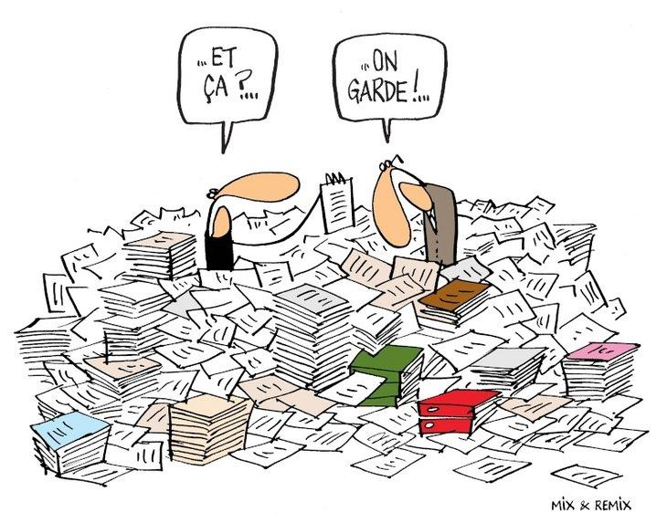
Centre de Gestion de la Fonction Publique Territoriale du CHER
Descriptif de la prestation
Prestation complète :
Tri, classement et reconditionnement des archives communales.
Prise en charge des fournitures : boîtes, chemises, sous-chemise tubes pour les plans.
Élimination réglementaire des archives publiques : rédaction d’un bordereau d’élimination, soumis au visa des archives départementales et du Patrimoine du Cher.
Prise en charge du transfert des archives à la destruction.
Prestations à la carte :
Récolement réglementaire pour les élections municipales.
Préparation du dépôt ou du versement des archives au AD18.
Des travaux de classement partiel : les archives d’un service ou archives conservées dans un local spécifique (exemple : le service technique).
Sensibilisation des agents : transmettre quelques bons gestes pour l’archivage.
Études et conseils (aménagement de locaux, reliure et restauration, RGPD, etc.).

Slide 13
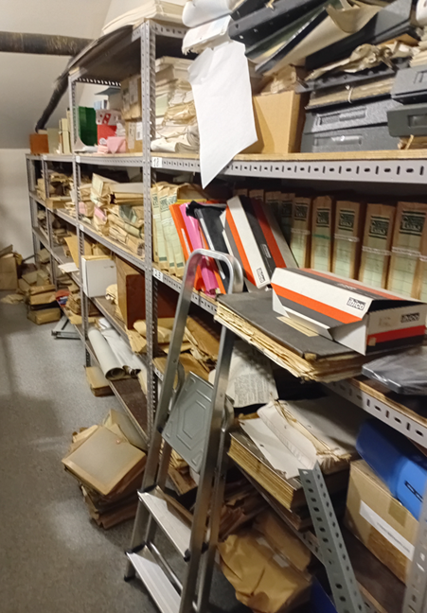
Réalités du terrain
Centre de Gestion de la Fonction Publique Territoriale du CHER
Des situations critiques :
Locaux spécifiques à l’archivage et bureaux des agents saturés
Archives stockées dans le grenier ou la cave, laissées aux aléas climatiques et animaliers
Volumétries importantes = Fragilisation du bâtiment (fissures, trous, etc.)
Gestion de l’archivage difficile pour les agents : trouver le temps, maîtriser la méthodologie de tri, avoir les capacités physiques.
Des situations stables demandant une mise à jour :
Actualiser le tri et les éliminations
Mise à jour du système d’archivage en place
Poursuite des instruments de recherche déjà constitués.

Slide 14
Centre de Gestion de la Fonction Publique Territoriale du CHER
Depuis l’ouverture du service
Evaluations : 12 audits menés dans le département
Rencontre avec les agents et les maires
Faire l’état des lieux (état de conservation, sécurité, environnement et climat, volumétrie)
Déterminer les besoins de la collectivité
Proposition d’un devis avec la possibilité d’adapter la facturation :
En 1 à 3 trois fois
Paiement par phases de travail (prioriser).
Interventions effectuées en partenariat avec les Archives départementales et du Patrimoine du Cher
=> contrôle scientifique et technique (CST).

Slide 15
Focus
Centre de Gestion de la Fonction Publique Territoriale du CHER
Elimination des archives publiques
Procédure obligatoire
Toute élimination d’archives publiques doit obtenir au préalable un visa de destruction par le directeur des Archives départementales (art. L. 212-1 et 2 et L. 214-3 du Code du Patrimoine). Ce visa correspond à une décharge légale pour le service qui demande la destruction des documents.
Rédaction d’un bordereau de destruction, renseignant les typologies documentaires, les dates extrêmes (soumises à une DUA), le métrage linéaire.
La signature de ce document est obligatoire avant de procéder à la destruction des archives publiques !!
Attention, certains démarchages peuvent être non réglementaires !
Code du patrimoine, article L214-3 : La destruction sans autorisation préalable de la Direction départementale des services d'archives constitue un délit passible de trois ans de prison et/ou de 45 000 € d'amende.

Slide 16
Le récolement des archives communales et communautaires à la suite des élections municipales
Focus
Centre de Gestion de la Fonction Publique Territoriale du CHER
L 212-6 et L 212-6-1 Code du patrimoine :
Les collectivités territoriales et groupements de collectivités territoriales sont propriétaires et responsables de la conservation et de la bonne gestion et de la mise en valeur de leurs archives. Dans le cas des communes, cette responsabilité incombe au maire, sous le contrôle du conseil municipal.
L 2321-2 du Code général des collectivités territoriales :
La gestion des archives relève des dépenses obligatoires des communes (fonctionnement).
Article 4 de l'arrêté interministériel du 31 décembre 1926 portant règlement des archives des communes :
Lors de chaque changement de maire et/ou de municipalité, le récolement des archives est annexé à un procès-verbal de décharge et de prise en charge des archives de la commune.

Slide 17
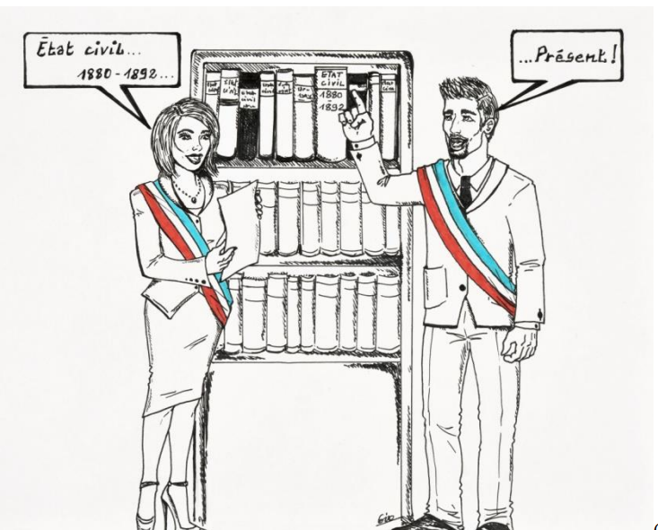
Le service vous propose une formule Audit + Récolement
Centre de Gestion de la Fonction Publique Territoriale du CHER
Prestation de 2 à 3 jours :
Audit : état des lieux de l’archivage et évaluation des besoins de la communes (rédaction d’un rapport et d’un devis)
Recensement et rédaction du procès-verbal de récolement et le procès verbal de décharge et de prise en charge des archives.
À partir de mars 2026
=> Prendre rendez-vous !

Slide 18
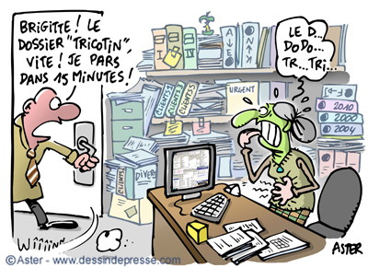
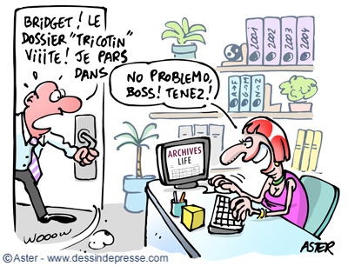
Centre de Gestion de la Fonction Publique Territoriale du CHER
Pôle Emploi public / Concours et appui aux collectivités
Avant la prestation Aide à l’archivage
Héloïse RENAUD
Archiviste itinérante
et
Julie HEURTAULT
Coordinatrice du service
service.archivage@cdg18.fr
02 48 50 94 37
Après la prestation Aide à l’archivage

Slide 19
Centre de Gestion de la Fonction Publique Territoriale du CHER
ACTU-MINUTE

Slide 20

Actu - minute
Centre de Gestion de la Fonction Publique Territoriale du CHER
1 / RAPPEL : Obligation de créer les contractuels dans AGIRHE
Pour rappel, depuis le 1/01/2025 tous les contractuels doivent être créés dans Agirhe : indispensable pour l’organisation des élections professionnelles en 2026
Procédure disponible sur l’espace réservé du site – rubrique Agirhe – créer les contractuels
+ document « codes agirhe contractuels » : liste les différents motifs de contrat et les conditions à respecter + précise le code Agirhe correspondant
+ création d’un outil d’aide pour déterminer le motif de contrat
En conséquence, les modèles de contrat ont été supprimés de l’espace réservé

Slide 21
Actu - minute
Centre de Gestion de la Fonction Publique Territoriale du CHER
2 / ouverture Agirhe Conseil médical
Le module conseil médical sera ouvert en 2026 : des réunions de présentation seront organisées sur le territoire entre mi-novembre et mi décembre > dates et lieux précisés par flash et lors des visios d’octobre

Slide 22
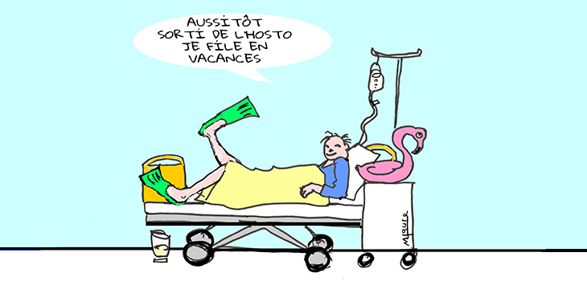
Actu - minute
Centre de Gestion de la Fonction Publique Territoriale du CHER
3/ report et indemnisation des congés annuels
Décret n°2025-564 du 21 juin 2025 et arrêté du 21 juin 2025 :
Droit au report des congés annuels en cas d’impossibilité, du fait d’un congé pour raisons de santé ou du fait d’un congé lié aux responsabilités parentales ou familiales, de prendre son congé annuel
Droit au report de 15 mois qui peut être prolongé sur autorisation du chef de service
Report débute à la reprise des fonctions ou au plus tard à la fin de l’année
Report limité à 4 semaines en cas de congés pour raisons de santé ou 5 semaines pour les congés liés aux responsabilités parentales ou familiales
En cas d’impossibilité de poser son congé avant la fin de la relation de travail : droit à indemnisation dont les modalités de calcul sont fixées par l’arrêté:

Slide 23

Centre de Gestion de la Fonction Publique Territoriale du CHER
Actu - minute
4 - PSC – santé
Pour rappel, obligation de participation employeur sur le risque santé à partir du 1er janvier 2026 : labellisation ou contrat de groupe
Réunions agents : lien d’inscription
Mardi 14 octobre - 10h00
Jeudi 20 novembre - 14h00
Mardi 9 décembre - 10h00

Slide 24
Centre de Gestion de la Fonction Publique Territoriale du CHER
Actu - minute
5 – Visios FIPHFP – accompagnement des agents publics en situation de handicap
Le FIPHFP propose 3 guides pour accompagner la carrière des agents publics en situation de handicap. Ces guides s’adressent aux agents des 3 versants de la fonction publique. Ils comprennent des éléments communs à tout agent public et d’autres plus spécifiques aux agents étant reconnus travailleurs handicapés (RQTH).
3 visios pour décrypter ces guides
• Retour à l’emploi pendant et après une maladie longue, mardi 30 septembre à 9h30 Lien d’inscription
• Accompagner le reclassement des agents publics en situation de handicap, jeudi 16 octobre à 9h30 Lien d’inscription
• La retraite des agents en situation de handicap dans la fonction publique, mardi 2 décembre à 9h30 Lien d’inscription
Tous les agents, responsables et élus sont les bienvenus.

Slide 25
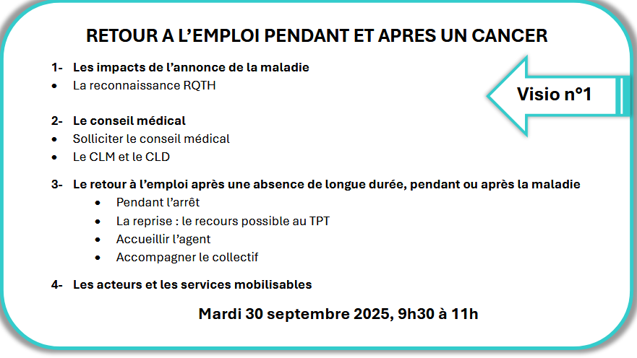
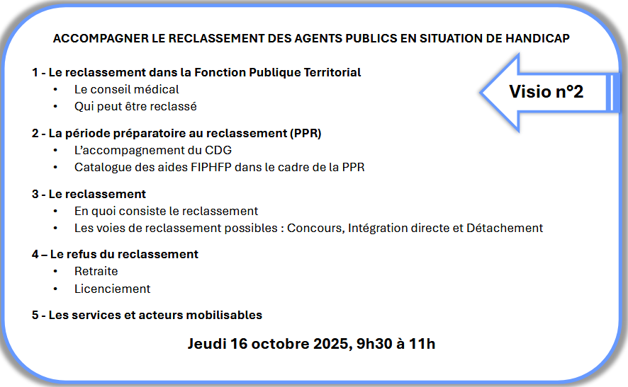
Centre de Gestion de la Fonction Publique Territoriale du CHER
Actu - minute

Slide 26
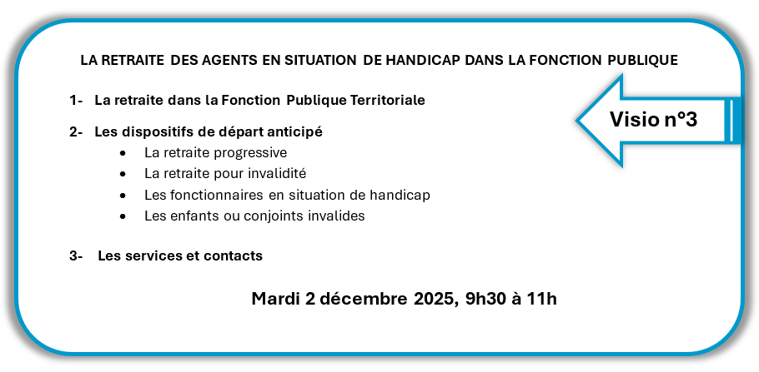
Centre de Gestion de la Fonction Publique Territoriale du CHER
Actu - minute

Slide 27

Centre de Gestion de la Fonction Publique Territoriale du CHER
6 – conférence régionale
pour l’emploi

Slide 28
Centre de Gestion de la Fonction Publique Territoriale du CHER
7 – retraite progressive : abaissement de l’âge
Décret du 23 juillet 2025 : au 1er septembre, abaissement de l’âge de départ de la retraite progressive à 60 ans (au lieu de 62) :
permet aux agents de bénéficier d'une fraction de leur retraite tout en exerçant une activité professionnelle réduite , afin de continuer à améliorer leurs droits à la retraite jusqu'à la retraite définitive.
Il faut, pour en profiter, avoir cotisé pendant au moins 150 trimestres.
La demande doit être faite auprès de l'employeur laquelle conserve le droit de la refuser

Slide 29

Centre de Gestion de la Fonction Publique Territoriale du CHER
8 – Séminaire ambition RH jeudi 2 octobre
A destination des dirigeants(es), des Responsables RH et des managers, du secteur privé, public ou associatif
Au programme un village des acteurs locaux, des conférences et des ateliers pour :
Faciliter le management des équipes
Faciliter vos recrutements
Faire du bien-être un levier de performance
Séminaire gratuit sur inscription : Bulletin d'inscription au Séminaire Ambition RH 2025
Les places en atelier sont limitées, réservez votre place dès maintenant !

Slide 30

Centre de Gestion de la Fonction Publique Territoriale du CHER
Actu - minute
8 – Prochaine visio :
Jeudi 2 octobre à 10h
Mardi 14 octobre à 14h

Slide 31

DES QUESTIONS ? MERCI DE VOTRE ATTENTION
Centre de Gestion de la Fonction Publique Territoriale du CHER

